Slide 1
Подготовлен на основании проекта Решения Совета муниципального образования Отрадненский район «О бюджете муниципального образования Отрадненский район на 2019 год и на плановый период 2020 и 2021 годов»
Бюджет для
граждан

Slide 2
Уважаемые жители Отрадненского района!
В целях повышения прозрачности бюджета и бюджетного процесса Финансовым управлением администрации муниципального образования Отрадненский район разработан информационный материал «Бюджет для граждан». Излагая материал, мы постарались в доступной для граждан форме разъяснить все тонкости сложных механизмов бюджетного процесса.
В предстоящий период, как и прежде, сохраняется приоритетность финансирования социальных статей бюджета: образование, культура, физическая культура и спорт, социальная политика.
Каждый житель Отрадненского района является участником формирования бюджета, с одной стороны, как налогоплательщик, наполняя доходы бюджета, с другой - он получает часть расходов как потребитель общественных услуг. Граждане должны быть уверены в том, что средства используются прозрачно и эффективно, приносят конкретные результаты как для общества в целом, так и для каждого человека, создавая благоприятные и комфортные условия для проживания.
Представленная информация предназначена для широкого круга пользователей и будет интересна и полезна как студентам, педагогам, врачам, молодым семьям, так и муниципальным служащим, пенсионерам и другим категориям населения, так как бюджет Отрадненского района затрагивает интересы каждого жителя района.

Slide 3
Основные приоритеты бюджетной и налоговой
политики муниципального образования
Отрадненский район на 2019-2021 годы:
обеспечение мер, направленных на устойчивое социально-экономическое развитие Отрадненского района;
2) обеспечения граждан доступными и качественными муниципальными услугами, социальными гарантиями, создания благоприятных и комфортных условий для проживания;
3) обеспечение роста доходной части бюджета муниципального образования Отрадненский район за счет собираемости налогов;
4) Эффективное использование муниципального имущества;
5) повышение эффективности расходов бюджета.

Slide 4
Основные понятия
Бюджет муниципального образования (местный бюджет) — форма образования и расходования денежных средств в расчете на финансовый год и плановый период, предназначенных для исполнения расходных обязательств соответствующего муниципального образования.
Межбюджетные отношения — взаимоотношения между публично-правовыми образованиями по вопросам регулирования бюджетных правоотношений, организации и осуществления бюджетного процесса.
«Бюджет для граждан» - аналитический документ, который ознакомит Вас с основными положениями бюджета муниципального образования Отрадненский район на 2019 год и плановый период 2020 и 2021 годов.

Slide 5
Основные параметры бюджета
Бюджет-это план доходов и расходов на определенный период
Доходы-Расходы=Дефицит (Профицит)
Поступающие в бюджет денежные средства-налоговые доходы, неналоговые доходы, безвозмездные поступления | Выплачиваемые из бюджета денежные средства | Превышение расходов бюджета над его доходами | Превышение доходов бюджета над его расходами
Сбалансированность бюджета по доходам и расходам - основополагающее требование, предъявляемое к органам, составляющим и утверждающим бюджет
Расходы
Доходы

Slide 6
Основные характеристики бюджета муниципального образования Отрадненский район на 2019 год и плановый период 2020 и 2021 годов (тыс.рублей)
Показатель | 2019 | 2020 | 2021
1 | 2 | 3 | 4
Доходы, всего | 1125154,0 | 1063400,8 | 1064093,8
Налоговые и неналоговые доходы | 334422,0 | 332992,4 | 310139,6
Безвозмездные поступления | 790732,0 | 730408,4 | 753954,2
Расходы, всего | 1114774,0 | 1053020,8 | 1053713,8
Дефицит (-)/ профицит | 10380,0 | 10380,0 | 10380,0
Источники финансирования дефицита бюджета муниципального образования Отрадненский район | -10380,0 | -10380,0 | -10380,0

Slide 7
Объёмы поступлений доходов в бюджет муниципального образования Отрадненский район (тыс. рублей)

Slide 8
Объёмы межбюджетных трансфертов в бюджет
муниципального образования Отрадненский район
на 2019 год и плановый период 2020-2021 годов
(тыс. рублей)
Наименование | 2019 год | 2020 год | 2021 год
ИТОГО: | 790732,0 | 730408,4 | 753954,2
в том числе,
дотации | 162531,4 | 119165,4 | 138534,1
субвенции | 627450,6 | 610493,0 | 614670,1
иные межбюджетные трансферты | 750,0 | 750,0 | 750,0

Slide 9
Расходы бюджета муниципального образования Отрадненский район на 2019 год
и на плановый период
2020-2021 годов
(тыс. рублей)
Наименование показателя | 2019 год | 2020 год | 2021 год
«Общегосударственные вопросы» | 112054,3 | 105055,0 | 96995,7
«Национальная безопасность и правоохранительная деятельность» | 1075,5 | 1075,5 | 1075,5
«Национальная экономика» | 15710,4 | 15702,4 | 15080,1
«Жилищно-коммунальное хозяйство» | 4555,5 | 32,5 | 32,5
«Образование» | 785300,5 | 747820,8 | 743047,9
«Культура» | 36046,0 | 35846,0 | 34404,0
«Здравоохранение» | 19730,0 | 0,0 | 0,0
«Социальная политика» | 92174,5 | 94494,6 | 98200,1
«Физическая культура и спорт» | 30278,4 | 30309,0 | 30123,0
«Межбюджетные трансферты» | 16371,9 | 11640,0 | 12840,0
Условно утвержденные расходы | 0,0 | 11045,0 | 21915,0
Всего расходов: | 1114774,0 | 1053020,8 | 1053713,8

Slide 10
Структура бюджетных ассигнований по разделам классификации расходов бюджетов на

Slide 11
Программные расходы
Расходы бюджета муниципального образования Отрадненский район, осуществляются в рамках муниципальных программ муниципального образования Отрадненский район
(20 муниципальных программ).
На реализацию муниципальных программ
в 2019 году предусмотрено в сумме – 1113215,2 тыс. рублей,
в 2020 году в сумме – 1040421,4 тыс. рублей,
в 2021 году в сумме – 1030243,7тыс. рублей.

Slide 12
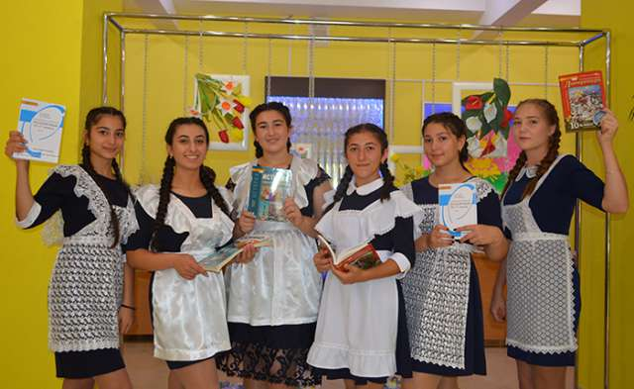
«Развитие образования в муниципальном образовании Отрадненский район»
Расходы на реализацию программы:
2019 год – 765299,2 тыс. рублей,
2020 год – 735023,4 тыс. рублей,
2021 год – 733281,7 тыс. рублей.
Подпрограммы: - «Развитие дошкольного, общего и дополнительного образования детей»;
«Обеспечение реализации муниципальной программы и прочие мероприятия в области образования».

Slide 13
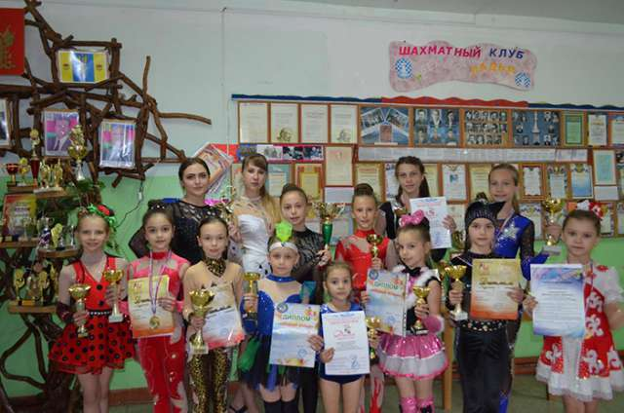
«Развитие культуры муниципального образования Отрадненский район»
Подпрограммы: «Социально-культурное развитие и организация досуга населения Отрадненского района»; «Поддержка учреждений культуры в муниципальном образовании».
Расходы на реализацию программы:
2019 год – 53303,1 тыс. рублей,
2020 год – 53121,1 тыс. рублей,
2021 год – 48546,8 тыс. рублей.

Slide 14
«Социальная поддержка граждан»
Расходы на реализацию программы:
2019 год – 64874,4 тыс. рублей,
2020 год – 67194,5 тыс. рублей,
2021 год – 69605,5 тыс. рублей.
Подпрограммы: -
«Старшее поколение»;
«Совершенствование социальной поддержки семьи и детей» (предоставление ежемесячных денежных выплат на содержание детей-сирот и детей оставшихся без попечения родителей, находящихся под опекой; организация оздоровления и отдыха детей)

Slide 15
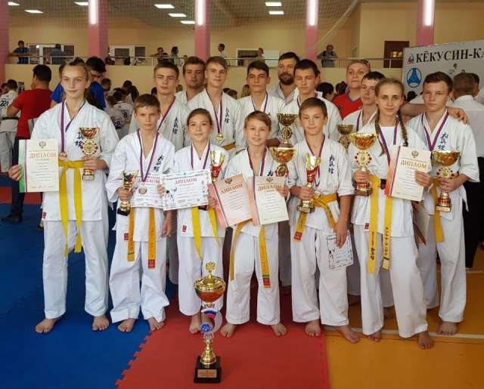
«Развитие физической культуры и массового спорта в муниципальном образовании Отрадненский район»
Расходы на реализацию программы:
2019 год – 31755,4 тыс. рублей,
2020 год – 30309,0тыс. рублей,
2021 год – 30123,0 тыс. рублей.

Slide 16
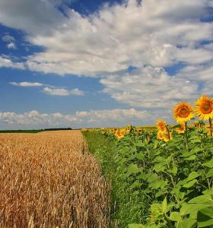
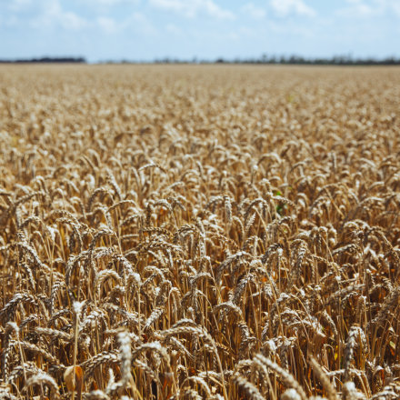
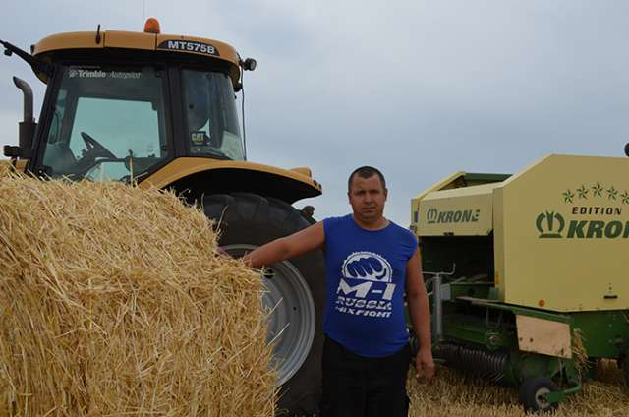
«Развитие сельского хозяйства и регулирование рынков сельскохозяйственной продукции, сырья и продовольствия в Отрадненском районе»
Расходы на реализацию программы:
2019 год – 14920,1 тыс. рублей,
2020 год – 14920,1 тыс. рублей,
2021 год – 14920,1 тыс. рублей.

Slide 17
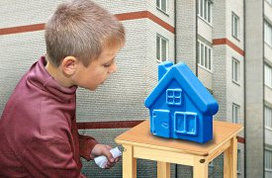
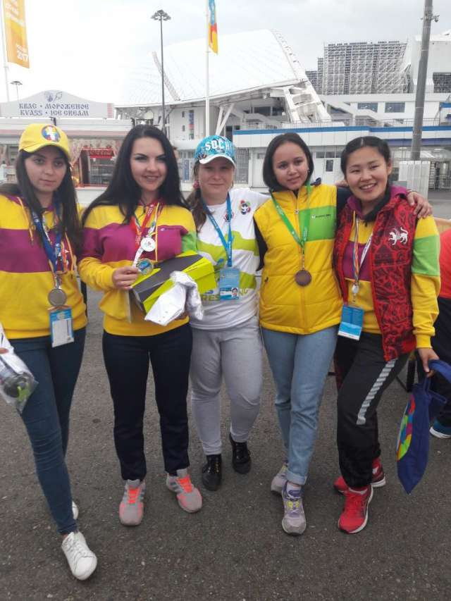
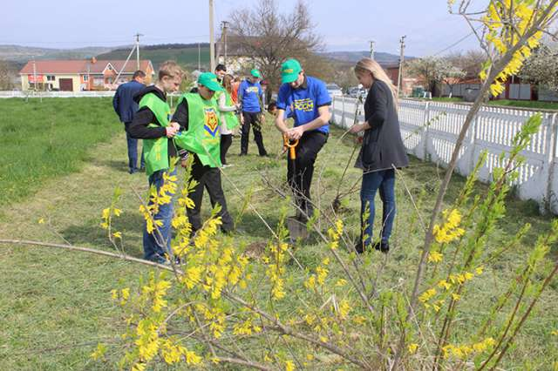
«Молодёжь Отрадненского района»
«Дети Кубани»
Расходы на реализацию программы:
2019 год – 25530,5 тыс. рублей,
2020 год – 25538,1 тыс. рублей,
2021 год – 26837,7 тыс. рублей.
Расходы на реализацию программы:
2019 год – 3162,0 тыс. рублей,
2020 год – 3162,0 тыс. рублей,
2021 год – 2872,0 тыс. рублей.

Slide 18
Наименование программы | 2019 год | 2020 год | 2021 год
Создание условий для развития муниципальной политики в отдельных секторах экономики муниципального образования Отрадненский район | 78646,4 | 72997,9 | 66529,9
Управление муниципальными финансами | 30566,6 | 24890,0 | 24890,0
Развитие общественной инфраструктуры муниципального образования Отрадненский район | 26557,0 | 0,0 | 0,0
Обеспечение безопасности населения муниципального образования Отрадненский район | 5755,3 | 5356,5 | 5746,5
Управление муниципальным имуществом и земельными ресурсами муниципального образования Отрадненский район | 4793,7 | 4380,3 | 3985,0
Развитие топливно-энергетического комплекса муниципального образования Отрадненский район | 4523,0 | 0,0 | 0,0
Комплексное и устойчивое развитие муниципального образования Отрадненский район в сфере строительства, архитектуры | 1769,5 | 1769,5 | 1146,5
Экономическое развитие и инновационная экономика муниципального образования Отрадненский район | 1155,0 | 1155,0 | 1155,0
Доступная среда жизнедеятельности инвалидов и других маломобильных групп населения муниципального образования Отрадненский район | 350,0 | 350,0 | 350,0
Повышение безопасности дорожного движения на территории муниципального образования Отрадненский район | 13,0 | 13,0 | 13,0
Развитие санаторно-курортного и туристского комплекса муниципального образования Отрадненский район | 41,0 | 41,0 | 41,0
Казачество Отрадненского района | 100,0 | 100,0 | 100,0
Гармонизация межнациональных отношений и развитие культур в Отрадненском районе | 100,0 | 100,0 | 100,0
В непрограммных расходах отражены расходы на обеспечение деятельности Контрольно-счетной палаты муниципального образования Отрадненский район, расходы дорожного фонда муниципального образования Отрадненский район, осуществление переданных государственных полномочий по составлению (изменению) списков кандидатов в присяжные заседатели федеральных судов общей юрисдикции в РФ.

Slide 19
Спасибо за внимание!

